Slide 1
Edukativne radionice za početnike u poslovanju STARTUJ LEGALNO
Beograd
20.oktobar 2017.god.

Slide 2
Pravni okvir za mala i srednja preduzeća i preduzetnike
Aca Ilić
ENECA

Slide 3
Vrste privrednih subjekata
1.Preduzetnička radnja
2.Privredno društvo, koje može imati oblike:
ortačko društvo
komaditno društvo
Društvo ograničene odgovornosti - d.o.o.
Akcionarsko društvo

Slide 4
Preduzetnik
Fizičko lice, registrovano kao privredni subjekt, koje u vidu zanimanja, radi sticanja dobiti, obavlja poslovnu delatnost i za obaveze odgovara celokupnom imovinom.
Osnovne karakteristike preduzetnika:
preduzetnik može biti samo fizičko, a ne pravno lice. Jedno fizičko lice može biti preduzetnik i u više organizovanih individualnih preduzeća,
fizičko lice mora biti registrovano kao preduzetnik,
preduzetnik obavlja delatnost radi sticanja dobiti i u vidu zanimanja,

Slide 5
Privredna društva
Pravno lice koje osnivaju osnivačkim aktom pravna i/ili fizička lica, radi obavljanja delatnosti u cilju sticanja profita na neodređeno vreme.
Osnivački akt – ugovor o osnivanju (više osnivača) ili odluka o osnivanju (jedan osnivač).
Društvo sa ograničenom odgovornošću – DOO
Društvo u kome jedan ili više članova društva imaju udele u osnovnom kapitalu društva, s tim da članovi društva ne odgovaraju za obaveze društva osim u slučajevima proboja pravne ličnosti.
Vrednost minimalnog osnovnog kapitala društva sa ograničenom odgovornošću iznosi 100 dinara osim ako posebnim zakonom nije propisan veći iznos.

Slide 6
PREDUZETNIK | PRIVREDNO DRUŠTVO
Preduzetnik ima status fizičkog lica I za sve obaveze odgovara celokupnom sopstvenom imovinom | Vlasnik privrednog društva ima status pravnog lica, a u formi DOO odgovara imovinom firme, odnosno odgovaraju osnivači srazmerno visini uloženih sredstava
Mogu plaćati porez paušalno koliko im odrede organi lokalne samouprave i ukoliko imaju godišnji promet manji od 8.000.000 rsd. | Privredno društvo plaća porez na dobit na osnovu rezultata iskazanih u finansijskim izveštajima
Ako je ostvaren godišnji promet do 8.000.000 rsd preduzetnik nije obveznik PDV-a, a kada pređe taj iznos mora da prijavi poreskoj upravi plaćanje PDV-a | Privredna društva su obveznici PDV-a
Samostalna radnja ne može menjati status, ne mogu se dve radnje spojiti u jednu. Potrebno je da se prva radnja obriše, a onda osnuje nova | Može osnivati ogranke za obavljanje drugih delatnosti
Preuzimanje poslovanja preduzetnika moguće je od strane članova njegove porodice, u slučaju smrti, gubitka poslovne sposobnosti, osude na kaznu zatvora dužu od 6 meseci i raspodele zaostavštine za života preduzetnika | Osnivačaka prava se mogu ustupiti, odnosno može se menjati oblik organizovanja, a moguće su i statusne promene

Slide 7
DOO VS Preduzetnička radnja
Osnovna razlika je odgovornost:
Preduzetnička radnja odgovara ličnom imovinom
D.o.o. odgovara imovinom firme
Porezi za be vrste su gotovo identični
Veće kazne za prestupe kod D.o.o.
Veća administracija kod D.o.o.

Slide 8
Osnivanje Privrednog subjekta
Sve firme se registruju kod Agencije za privredne registre
Web adresa:www.apr.gov.rs

Slide 9
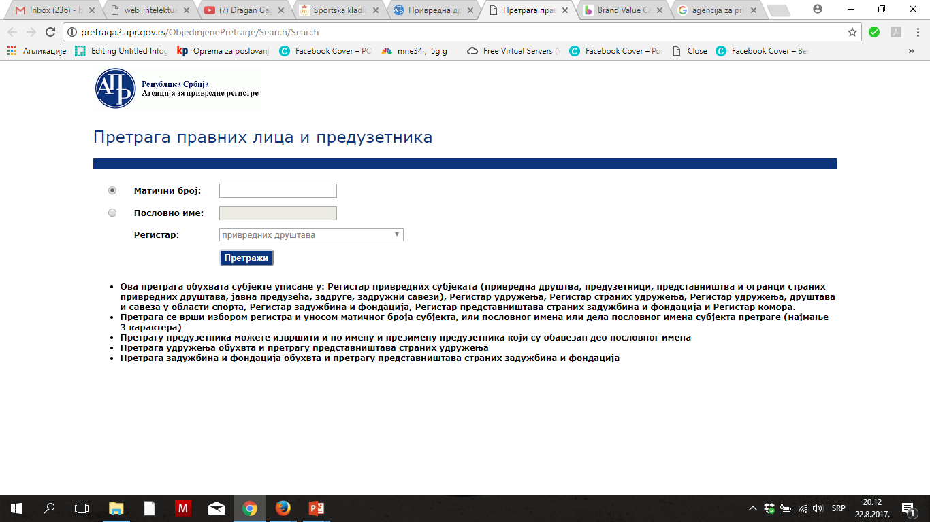
Osnivanje Privrednog subjekta
Korak 1. određivanje imena firme:
Pravilo: ne mogu postojati dva idetnična imena na teritoriji Republike Srbije
Provera se vrši na sajtu APR-a

Slide 10
Osnivanje Privrednog subjekta
Korak 2. određivanje šifre delatnosti:
Pravilo:
uvek se upisuje samo jedna šifra pretežne delatnosti
Šifra delatnosti je uvek četvorocifren broj
Vaša firma se može baviti sa raznim delatnostima
Šifrarnik se nalazi na sajtu APR-a

Slide 11
Osnivanje Privrednog subjekta
Korak 3. potrebna dokumentacija
-Kopija lične karte-izvučena iz čitača
-Uplata takse na tekući račun APR-a 1500,00 RSD
-Popunjena registraciona prijava
-Ukoliko je potrebna dozvola nadležnog organa

Slide 12
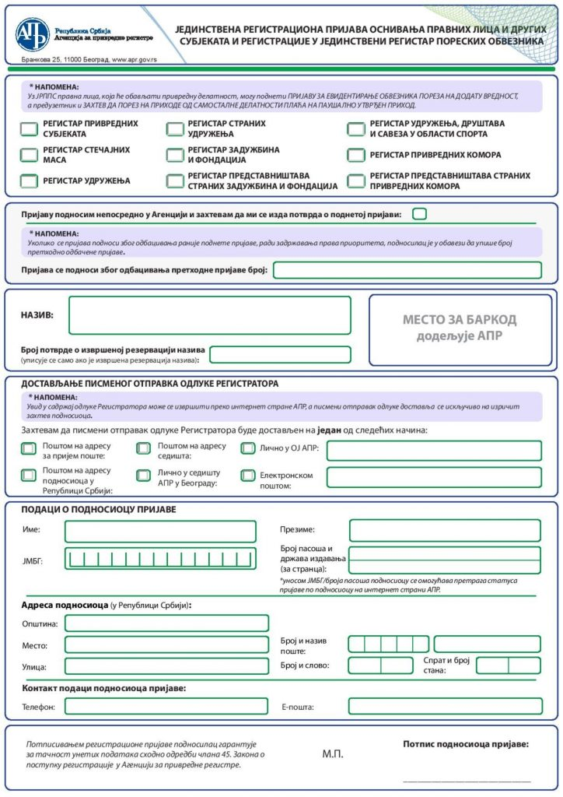
Osnivanje Preduzetničke radnje
Registraciona Prijava
Podaci o registrantu-lični podaci preduzetnika
Poslovno ime
Skraćeno poslovno ime
Šifra delatnosti
Vreme trajanja preduzetničke radnje
Podaci za poresku upravu telefon-vrsta oporezivanja
Podaci preduzetnika za fond PIO-lični podaci,
školska sprema
Prijava se popunjava i preuzima sa veb sajta APR-a

Slide 13
Osnivanje DOO
Korak 3.potrebna dokumentacija
-Kopija lične karte-iz čitača ličnih karata
-Uplata takse 6000 RSD
-Popunjena registraciona prijava
-Overen OP obrazac-overa kod notara
-Potvrda banke o uplati osnovnog kapitala
-Statut-overen kod notara

Slide 14
Osnivanje DOO
Registraciona prijava
Podaci o registrantu-lični podaci vlasnika
-Poslovno ime i pravna forma,skraćeno poslovno ime
-Vreme trajanja privrednog subjekta
-Šifra delatnosti
Podaci za poresku upravu-telefon i vrsta oporezivanja
Podaci o vlasniku uplaćeni i upisani kapital,novčani i nenovčani
Podaci o kapitalu privrednog subjekta ,uplaćeni i upisani kapital novčani
i nenovčani

Slide 15
Osnivanje Privrednog subjekta
Korak 4. Otvaranje računa u banci
Rešenje o osnivanju
PIB-poreski identifikacioni broj
Pečat-izrađuje se kod pečatoresca

Slide 16
Vežba popunjavanje registraciona prijave osnivanja preduzetnika

Slide 17
Poreski zakoni i administrativne procedure
Aca Ilić
ENECA

Slide 18
Porezi
Postoje dve osnovne vrste poreza
Direktni porezi - direktno umanjuju imovnu vaše firme
Indirektni porezi - prenose se na drugog privrednog subjekta

Slide 19
Porezi-Direktni porezi
Najpoznatiji direktni porezi su:
Porez na dobit
Porez na dohodak građana
Porez na imovinu
Razne takse

Slide 20
Porez na dobit
Stopa poreza na dobit 15%
Plaća se na razliku između prihoda i rashoda
Poreska prijava PDP podnosi se elektronski
Plaća se akontaciono na osnovu dobiti prethodne godine

Slide 21
Porez na dohodak građana Preduzetnik
Stopa poreza 10%
Plaća se na razliku između prihoda i rashoda
Poreska prijava PPDG1S
Plaća se akontaciono na osnovu dobiti od prethode godine

Slide 22
Porez na imovinu
Izvorni prihod lokalne samouprave
Stopa zavisi od procene lokalnog organa, tj. od tržišne vrednosti nekretnike koja se vodi na firmu

Slide 23
PDV porez na dodatu vrednost
Plaća se na novododatu vrednost proizvodu
Predstavlja razliku između ulaznog i izlaznog PDV-a
Prag za ulazak u PDV 8.000.000 RSD godišnjeg prometa
Mesečni obveznici oni koji imaju promet manji od 50.000 dinara
Tromesečni obveznici imaju promet veći od 50.000.000 RSD

Slide 24
Kako se obračunava PDV?
PDV se obračunava kao razlika između ulaznog i izlaznog PDV-a.
Ulazni pdv može biti ulaz robe, materijala, osnovnih sredstava i svih troškova vezanih za poslovanje firme
Izlazni pdv se uzima iz izdatih računa,otpremnica i fiskalnih računa
Izlazni PDV-Ulazni PDV=Obaveza za plaćanje

Slide 25
Zarade i porezi na zarade
-Porez na dohodak građana 10%
-PIO 26%
-Zdravstveno osiguranje 11%
-Osiguranje od nezaposlenosti 1,5%
Svi porezi i doprinosi se obračunavaju na bruto zaradu!

Slide 26
Obračun poreza i doprinosa kod Preduzetnika i d.o.o.
-Preduzetnik na ličnoj zaradi obračunava zaradu kao radnik
-Preduzetnik na osnovici dobiti, plaća poreze i doprinose na dobit radnje
-Vlasnik d.o.o.- plaća poreze i dorinose kao radnik
-Dodatna delatnost - plaća se samo porez i PIO osiguranje

Slide 27
Šta je paušal?
Paušal je dogovor sa državom da se plaća porez i doprinos bez merenja dobiti.
Paušal mogu biti samo dređene delatnosti na primer, zanati, programiranje,advokati itd
Dozvoljen promet u Paušalu je 6.000.000 RSD
Prednost - podizanje novca bez pravdanja
Mana-porezi i doprinosi mogu biti jako visoki u zavisnosti od delatnosti i lokacije

Slide 28
Računovodstvo
Predstavlja evidenciju svih poslovnih promena u jednoj firmi.

Slide 29
Računovodstvo
Postoje dve vrste računovodstva u Srbiji.
Sistem prostog računovodstva - isključivo mogu koristiti preduzetnici
Sistem dvojnog računovodstva mogu koristiti i preduzetnici i obavezno d.o.o.

Slide 30
Računovodstvo
Dvojno računovodstvo
Svaka firma na svetu posluje uz pomoć:
- Aktive - poslovna imovina
- Pasive - izvori poslovne imovine

Slide 31
Računovodstvo
Aktiva se sastoji iz:
Stalna imovina | Obrtna imovina
Nekretnine | Potraživanja od kupaca i države
Sve vrste opreme | Zalihe
Nematierijalna ulaganja | Avansi
Biološka sredstva | Gotovina na računu i u blagajni
Licence, patenti | Dati krediti i pozajmice

Slide 32
Računovodstvo
Pasiva se sastoji iz
Kapital | Obaveze
Osnovni kapital | Obaveze za kredite
Neraspoređena dobit godine | Obaveze za dobavljače
Neraspoređna dobite prethodnih godina | Obaveze za zarade i poreze

Slide 33
Računovodstvo
U računovodstvu su jako bitni i prihodi i rashodi
Prihodi | Rashodi
Poslovni prihodi od prodaje robe proizvoda i usluga | Poslovni rashodi-troškovi,robe,materijala,zarada, amortizacija
Finansijski prihodi od kursnih razlika, kamata | Finansijski rashodi od kursnih razlika i kamata
Ostali prihodi –donacije,subvencije | Troškovi poreza

Slide 34
Računovodstvo
Bilansi
Bilans stanja prestavlja popis imovine i svih izvora (Aktiva i Pasiva)
Bilans uspeha razlika između prihoda i rashoda.
Bilansi se predaju do 28. februara odnosno 30. juna za tekuću godinu.

Slide 35
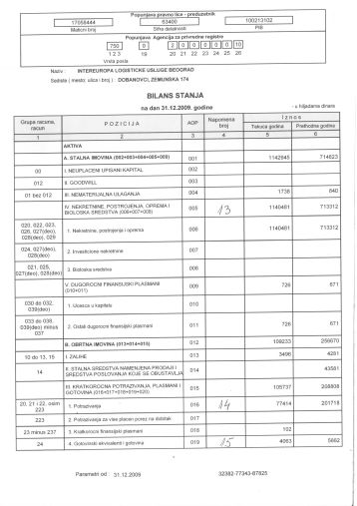
Vežba čitanje bilansa

Slide 36
Osnove finansija i izvori finansiranja za početnike u biznisu
Milivoje Jovanović
ENECA

Slide 37
Finansiranje obrtnih sredstava
Obrtna sredstva, uključujući potraživanja i zalihe, su kratkoročna sredstva, i njihov obrt, u zavisnosti od aktivnosti, obično nije duži od 12 meseci. Stoga bi odgovarajuće dospeće kredita predloženog za ovu vrstu investicije trebalo da bude kratkoročno.
Kod robnih kredita(kredita za obrtna sredstva), namena može biti:
- Plaćanje tekućih obaveza prema dobavljačima;
- Avansiranje robe;
- Povećanje nivoa zaliha postojeće robe ili
- Nabavka novog asortimana – trajna obrtna sredstva
Kreditni analitičar treba da analizira razloge zbog kojih preduzeću trenutno nedostaju likvidna sredstva i zbog čega mu je dakle potrebno eksterno finansiranje.

Slide 38
Finansiranje obrtnih sredstava
1. Zahtev za eksternim finansiranjem usled kratkoročnog jaza likvidnosti
Neusklađenost između obrta potraživanja od kupaca i obrta obaveza prema dobavljačima;
Veoma nizak obrt zaliha i nekurentne ,,gvozdene“ zalihe;
Promena dobavljačeve politike koja stvara potrebu za avansnim plaćanjem;
Kašnjenja u naplati potraživanja;
Sezonalnost.

Slide 39
Finansiranje obrtnih sredstava
2. Zahtev za eksternim finansiranjem usled planova za širenje poslovanja
Otvaranjem novih prodajnih mesta;
Uvođenjem novih proizvodnih linija;
Kupovinom od novih dobavljača.
Otvaranje novih prodajnih mesta pruža klijentu šansu da poveća prihod i ojača svoju poziciju na tržištu. Za ovakav tip poslovnog plana je važna analiza lokacije, sadržaja, konkurencije i potencijalnih novih klijenata. Obrtna sredstva koja se finansiraju služe kao stalna obrtna sredstva i dospeće za ovakvu vrstu finansiranja može biti nešto duže, odnosno do 36 meseci.

Slide 40
Finansiranje osnovnih sredstava
Postoje dve vrste investicija:
Investicije koje imaju direktan efekat na povećanje prihoda
(Povećanje proizvodnog kapaciteta omogućava da kompanija proizvodi nove proizvode ili unapređuje verzije postojećih proizvoda, što takođe može da iziskuje povećanje prodajnih kapaciteta, otvaranje novih maloprodajnih objekata…)
Investicije koje smanjuju troškove
(Ako je kompanija sposobna da proizvodi sopstvene glavne proizvodne inpute, to direktno umanjuje troškove ovih inputa. Takođe može da započne proizvodnju novog proizvoda čija je proizvodnja jeftinija, ili može da izgradi/kupi poslovne prostorije koje će eliminisati ili barem umanjiti troškove zakupa, ili može da kupi mašine čime će otkloniti tekuću potrebu plaćanja drugog preduzeća za obavljanje ovog dela proizvodnog procesa, smanjiti troškove radne snage itd.

Slide 41
Finansiranje osnovnih sredstava
Prilikom analize investicionog plana /svrhe kredita neophodno je jasno preciziranje same svrhe kredita i projektne i finansijske konstrukcije same investicije:
kolika je ukupna vrednost nove investicije i na koji način će biti finansirana (kredit / klijentova sredstva/ostali izvori);
da li je investicija ekonomski opravdana i u skladu sa kapacitetom samog klijenta (na primer, klijent može podržati investiciju od 10.000 EUR, a planira investiciju od 30.000 EUR);

Slide 42
Finansiranje osnovnih sredstava
da li će klijent imati dodatnih troškova i u kom obimu (na primer, ukoliko je u pitanju uvođenje nove mašine treba proceniti da li klijent ima obučenu radnu snagu za tu mašinu ili ne zato što je moguće da će imati dodatnih troškova po tom osnovu, da li je obezbedio prostor za tu mašinu ili će morati da rentira nov prostor i sl.);
koje će efekte klijent imati sa tom investicijom (na primer, ukoliko klijent ulaže u kupovinu nove mašine da li će se i kako to odraziti na njegove prihode, da li će se odraziti na smanjenje troškova);
da li će kupovina novih osnovnih sredstava zahtevati dodatna obrtna sredstva pa samim tim i dodatna sredstva finansiranja.

Slide 43
Finansiranje osnovnih sredstava
Period povraćaja investicije
Predstavlja vremenski period izražen u broju godina za koji će neto efekti stvoreni eksploatacijom investicije da otplate ukupno uložena sredstva.
Realizacija investicije je opravdana, ukoliko je rok vraćanja uloženih sredstava manji ili jednak od tehnološkog veka određene investicije.
Primer:
Klijent kupuje poslovni prostor po ceni od 60.000 EUR. Trenutno plaća zakup poslovnih prostorija 1.000 EUR mesečno. Koliki je period povraćaja investicije?
P=60.000/1.000=60 meseci tj. 5 godina

Slide 44
Pojmovi
Kamata je naknada u novcu za privremeno pozajmljivanjae na korišćenje novčanih sredstava ili,u procentima (%) izražena naknada (cena) koju zajmoprimac (dužnik) plaća zajmodavcu (kreditoru,poveriocu) za privremeno ustupljenog novca ili kapitala.
Kamatna stopa je u procentima (%) izražena cena koja se plaća za korišćenje tuđih sredtava –novca ili kapitala.
Nominalna kamatna stopa- izražava se u % na mesečnom ili godišnjem nivou
- Kamatna stopa na ostatak duga u slučaju anuitetnih kredita
Za brzo izračunavanje cene kredita može se koristiti formula KS + 1 /2
Primer: 10% + 1 /2 = 5,5 % (na godišnjem nivou)

Slide 45
Pojmovi
Efektivna kamata – ukupna cena finansiranja koja pored kamate uključuje i sve druge troškove vezane za kredit, izražava se u % a kao obračunska jedinica uzima se mesec ili dan.
Pri kalkulaciji efektivne kamatne stope ne uzima se u obzir samo učestalost kapitalizacije već i administrativni troškovi, provizije, servisiranje, diskont, poreske stope zajmoprimca, odnosno zajmodavca, vreme otplate posebno glavnice i posebno kamata (frakcioniranje).
Zatezna kamata je kaznena kamata koja se plaća na zakaneli iznos otplate glavnice ili redovne kamate.
Na osnovu objavljenog podatka o indeksima cena na malo u Republici Srbiji za JUN 2016. stopa zatezne kamate za jun 2016. godine iznosi 12,00% (ova stopa zetezne kamate se primenjuje se do 08. juna 2016. godine).

Slide 46
Pojmovi
Interkalarna kamata је kamata koja se obračunava i naplaćuje samo za vreme korišćenja kredita,odnosno do momenta kada se počinje sa otplatom kredita.
Obračunava se od momenta odobravanja kredita po do prve uplate rate.
Naplaćuje se tokom grejs perioda i u većini slučaja je kao i redovna kamata,ali se obračunava po broju dana a ne mesečno.
Referentna kamatna stopa је kamatna stopa prema čijim promenama se menjaju druge kamatne stope.
Referentna kamatna stopa Narodne banke Srbije koja važi u 2017. godini iznosi 4 % i utiče na formiranje cena kratkoročnih dinarskih subvencionisanih kredita kao i na cenu dozvoljenog minusa (u RSD) jer se na ovu kamatnu stopu dodaje marža banke.

Slide 47
Pojmovi
Fiksna kamata utvrđuje se u nepromenljivoj nominalnom iznosu (npr. 12%, 14%) i ne menja se tokom perioda otplate kredita.
Varijabilna kamata je promenljiva u toku perioda otplate i dobija se dodavanjem referentnih indeksa na ugovorenu procenat.
Sastoji se od promenjivog dela i marže
RSD 2W refer.kam.stopa NBS + 6%
EUR 3M EURIBOR + 8 %

Slide 48
Pojmovi
EURIBOR ( Еuropean Interbank Offered Rate) je referentna kamatna stopa na pozajmice u evrima među prvoklasnim bankama i funcioniše od 1. januara 1999.
Ova kamata se obračunava dnevno na međubankarske depozite sa rokom od nedelju dana,jedan mesec i do 12 meseci. U bankarskom poslovanju najčeće se koriste 3M Euribor za kredite privredi (kraci pediod otplate) i 6M Euribor za dugorocne kredite građanima (stanbeni krediti).
Dvonedeljna referentna stopa NBS
Određuje je NBS kao meru monetarne politike. Snižavanjem stope pojeftinjuju krediti i podstiče se privredna aktivnost kroz zaduživanje i povećanje potrošnje.
Povećanje stope je mera restriktivne monetarne politike NBS jer se poskupljenjem kredita smanjuju zaduživanje i potrošnja.

Slide 49
Pojmovi
Rata je ugovereni iznos koji dužnik plaća poveriocu (banci) za otplatu kredita prema planu otplate iz ugovora o kreditu. U ratu su uključeni deo glavnice i pripadajuća kamata.
U početku perioda otplate učešće kamate je veće u rati, a s obzirom da se kamata kod anuitetnih kredita na ostatak duga,sa smanjenjem glavnice smanjuje se i iznos i učešće kamate.
Grace period je period počeka, tj. mirovanja otplate glavnice.
Vremenski period od početka korišćenja kredita do prve otplate glavnice.
od 3- 12 meseci
U tom periodu plaća se samo interkalarna kamata na ceo iznos kredita.

Slide 50
Pojmovi
Menica je obligaciono-pravna hartija od vrednosti čiji je sadržaj novčano potraživanje. Predstavlja bezuslovni pismeni nalog idavaoca menice (trasnanta) upućen drugom licu (trasatu) da u određeno vreme i na određenom mestu,isplati određeni iznos novca licu naznačenom u menici (remitentu) ili drugom licu po njegovoj naredbi).
Lična menica- sudska naplata duga
Menica preduzeća/preduzetnika- blokada računa

Slide 51
Pojmovi
Jemstvo
Ugovor o jemstvu je ugovor između poverioca i jemca, u pisanoj formi, u kom se jemac
obvezuje da će prema poveriocu ispuniti punovažnu i dospelu obavezu dužnika, ako ovaj to
ne učini. Ugovorom o jemstvu se može obavezati samo ko ima potpunu poslovnu
sposobnost.
Jemstvo daje fizičko lice i preduzetnik/preduzeće. Jemac prilaže menice uz ugovor o
jemstvu kao sredstvo naplate dugovanja putem blokade računa.

Slide 52
Pojmovi
Hipoteka
Pojam, pravna priroda, postupak uspostavljanja i postupak aktiviranja hipoteke regulisani su Zakonom o osnovama svojinsko-pravnih odnosa i Zakonom o izvršnom postupku.
Hipoteka se upisuje i odnosi na celu nepokretnost (npr. na celu zgradu, stan,poslovnu prostoriju), na suvlasnički deo nepokretnosti (npr. na polovinu ili zgrade, katastarske parcele, stana), kao i na nepokretnosti koje su zajedničko vlasništvo
Hipoteka se jedino može konstituisati na nepokretnosti koja je upisana u javne knjige.

Slide 53
Pojmovi
Kreditni biro
Elektronski centar za evidentiranje dugovanja građana i privrede i uslugu pruža bankama davanjem kvalitenih i kompletnih informacija o zaduženosti klijenata. Validan je 14 dana od zahteva.
U kreditnom birou se beleži svaki oblik zaduživanja krediti, lizing, garancije, akreditivi, jemstvo,kreditne kartice kao i docnje po svim ovim proizvodima.
Beleži se i prosečno stanje na računima kod poslovnih banaka.

Slide 54
Pojmovi
Docnja je prekoračenje roka za izvršenje obaveze po rati kredita ili kamati,koje dužnik čini uprkos svoj obavezi i opomeni poverioca da to izvršenje učini o roku,na dan dospeća rate kredita.
Docnja se beleži u kreditnom birou za svako kašnjenje preko 14 dana u vidu dana kašnjenja,u kom iznosu i za koji proizvod.
Docnja govori o likvidnosti ali i o odnosu dužnika prema dugu i prme banci,tako da utiče na odluke o odobrenju bankarskih proizvoda.

Slide 55
Pojmovi
Prinudna naplata/blokada računa
Pod prinudnom naplatom podrazumeva se obaveza i ovlašćenje NBS da sa svih računa klijenata kod banaka dužnika na kojim klijent ima sredstva (dinarskih i deviznih),bez njegove saglasnosti, izvrši plaćanje obaveza po izvršnim rešenjima (poreskoh,carinskih,sudskih organa) i nalozima (po osnovu hartija od vrednosti,menica i ovlašćenja) po propisanom redosledu prioriteta, a u okviru istog reda prioriteta prema vremenu prijema.

Slide 56
Pojmovi
Stečaj je postupak u kome pravni subjektivitet pravlog lica čije su obaveze veće od njegove imovinemuz delimočno namirenje njegovih poverilaca.
Likvidacija je postupak u kome prestaje pravni subjektivitet pravnog lica,uz potpuno namirenje njegovih poverilaca. Razlozi za lokvidaciju mogu biti: odluka vlasnika pravnog lica,prestanak pravnih uslova za postojanje pravnog lica,prestanak prirodnih uslova za obavljanje delatnosti pravnog lica, istek roka na koji je pravno lice osnovano i dr.

Slide 57
Pojmovi
Premija osiguranja je novčani iznos utvrđen ugovorom o osiguranju,koji ugovarač osiguranja treba da plati kao naknadu za obezbeđenje osiguravajuće zaštite. Sastoji se od funkcionalne premije i režijskog dodatka.
Polisa osiguranja je osnovna pismena isprava koja prati posao osiguranja, određujući dužnosti i obaveze učesnika. U nekim slučajevima polisa predstavlja oblik ugovora o osiguranju. Polisa je dokazno sredstvo o sklopljnom ugovoru i elemnti koji je čine su: ugovorne strane, osigurano lice ili osigurana stvar, rizici, trajanje osiguranja i vreme pokrića, premija i svota osiguranja, odnosno odredba da je osiguranje neograničeno, datum izdavanja i drugo.
Vinkulacija je potpun ili delimičan prenos osiguranikovog prava potraživanja na neko treće lice,čime se to pravo ograničava.

Slide 58
Bankarski proizvodi
Kredit (kratkorocni,dugorocni,investicioni)
Kreditna linija /Revolving
Prekogranični (cross-border) kredit
Dozvoljeni minus /Overdraft
Garancija
Akreditiv
Multifunkcionalne linije
Lizing
Faktoring
Eskontni kredit
Depozit
POS terminali

Slide 59
Bankarski proizvodi
Kredit (kratkoročni, dugoročni) je ugovorni sporazum po kojem klijent - zajmotražioc (dužnik) prima novac od zajmodavca (poverioca) uz dogovor da mu u utvrđenom roku taj novac vrati uvećan za kamatu (interes).
Kratkoročni krediti
-Namena: za nabavku obrtnih sredstava; održavanje likvidnosti; finansiranje izvoza
-Rok: 3-12 meseci
-Devizni EUR/CHF/USD
ili dinarski RSD
-Kamata: fiksna/ varijabilna

Slide 60
Bankarski proizvodi
-Kurs: NBS srednji/srednji EUR; kupovni/prodajni; srednji/prodajni
-Obezbeđenje:
menice preduzeća ili preduzetnika, menice i jemstvo vlasnika/direktora, jemstvo drugog preduzeća /preduzetnika/hipoteka na poslovnu ili privatnu imovinu/zaloga na opremi ili robi
-Provizija/administrativni trošak: naplaćuje se po odobrenju kredita i zavisi od klijenta i vrste kredita
kreće se 0,5 – 2%
-Monitoring: neke banke naplaćuju monitoring ili kontrolu iskorišćenja kredita i poslovanja preduzeća.
Npr. 0,5% vrednosti kredita na 6 meseci

Slide 61
Bankarski proizvodi
Dugoročni kredit
Namena: za investicije u osnovna sredstva,hipotekrani krediti,krediti za kupovinu i rekonstrukciju poslovnog prostora,nabavku poslovnih vozila, nabavku trajnih obrtnih sredstava.
-Rok: 18-180 meseci najčešće do 60 meseci
-Devizni EUR/CHF/USD
-Kamata: fiksna/ varijabilna

Slide 62
Bankarski proizvodi
Kreditna linija/ Revolving kredit
Maksimalni iznos kredita koji banka odobrava klijentu – zajmotražiocu (dužniku), tj. maksimalni iznos koji klijent može povući ako su mu potrebma dodatna novčana sredstva u određenom periodu (obično u kraćim rokovima od nekoliko meseci do 12 meseci), pri čemu taj iznos može biti i revolviran (obnovljen).
-Namena: za održavanje likvidnosti
-Rok: 3,6,9,12 meseci, 12+12, 12+12+12 meseci (do 120)
-Devizni EUR/CHF
-Kamata: fiksna/ varijabilna

Slide 63
Bankarski proizvodi
Prekogranični (cross-border) kredit
Odobrava se iz centala međunarodnih poslivnih banaka po kamatnim stopama koje su niže od onih na dmomaćem tržištu zahvaljujući veličini kredita, jeftinijim izvorima finansiranja banaka i nižih obaveznih rezervi banke.
Domaća banka (filijala strane banke) izdaje bankarsku garanciju kao obezbeđenje za plasirana sredstva iz centrale i uzima odgovarajuće obezbeđenje garancije.

Slide 64
Bankarski proizvodi
Dozvoljeni minus/Overdraft
Odobrava se u dinarima RSD i predstavlja dodatna sredtva odobrena klijentu na osnovu poslovanja.
-Namena: za održavanje likvidnosti
-Rok: 3- 12
-Kamata: fiksna/ varijabilna
Fiksna: izražava se na mesečnom nivou 0,8-2,5% ili godišnje
Varijabilna: dvonedeljna ref.stopa NBS+ 4-%, fiksni kamata mesečna
+ rast cena na malo

Slide 65
Bankarski proizvodi
- Obezbeđenje:
menice preduzeća ili preduzetnika, menice i jemstvo vlasnika/ direktora, jemstvo drugog preduzeća/preduzetnika/hipoteka na poslovnu ili privatnu imovinu/zaloga na opremi ili robi
-Provizija/administrativni trošak: naplaćuje se po odobrenju kredita i zavisi od klijenta i vrste kredita, kreće se 0,5 – 1,5%
-Namesko korišćenje - skup izvor finansiranja,nema najava povlačenja I vraćanja gasi se prilivom novca na tekući račun, obračunava se kamata na osnovu iznosa i broja dana korišćenja.

Slide 66
Bankarski proizvodi
- Obezbeđenje:
menice preduzeća ili preduzetnika, menice i jemstvo vlasnika/ direktora, jemstvo drugog preduzeća/preduzetnika/hipoteka na poslovnu ili privatnu imovinu/zaloga na opremi ili robi.
-Provizija/administrativni trošak: naplaćuje se po odobrenju kredita i zavisi od klijenta i vrste kredita, kreće se 0,5 – 1,5%
-Namesko korišćenje - skup izvor finansiranja,nema najava povlačenja i vraćanja gasi se prilivom novca na tekući račun, obračunava se kamata na osnovu iznosa i broja dana korišćenja.

Slide 67
Bankarski proizvodi
Garancija
Sredstvo obezbeđenja kojim se garant obavezuje da će kredit otplatiti u slučaju da dužnik blagovremeno ne izvrši otplatu.
-Vrste garancija: završetak posla/za uvoz/izvoz/ isporučenu robu ili proizvode/za uspesšno završene usluge/za bankarski kredit/Fond za razvoj
- Rok: 3,6,9,12 meseci, 12-120 meseci
-Dinarski RSD i Devizni EUR/CHF
-Cena garancije: naplaćuje se kvartalno ili na godišnjem nivou

Slide 68
Bankarski proizvodi
Akreditiv je dokument izdan od strane banke koja garantuje plaćanje određene sume, po garanciji ili čeku. U mnogim slučajevima izvoznici zahtevaju akreditiv i na taj način osiguravaju naplatu za robu koju isporučuju kupcima po drugim zemljama.
Rok: u zavisnosti od konkretnog posla
Dinarski RSD i Devizni EUR/CHF/EUR
Cena garancije: naplaćuje se kvartalno ili na godišnjem nivou
Obezbeđenje: menice preduzeća ili preduzetnika, menice i jemstvo vlasnika/direktora, jemstvo drugog preduzeća /preduzetnika/hipoteka na poslovnu ili privatnu imovinu/zaloga na opremi

Slide 69
Bankarski proizvodi
Lizing – Finansijski i Operativni
Oblik finansiranja iz eksternog izvora lili finansiranje iz pozajmljenih izvora.
Lizing poslovi su poslovi u kojima učestvuje davalac,isporučilac i primalac lizinga; davalac lizinga zaključuje ugovor sa isporučiocem lizinga,na osnovu koga stiče pravo svojine na predmetu lizinga, a sa primaocem lizinga ugovor o finansijskom lizingu kojim na primaoca prenosi ovlašćenje držanja i korišćenja predmeta lizinga na ugovoreno vreme i uz ugovorenu naknadu.

Slide 70
Bankarski proizvodi
Davalac lizinga je privredno društvo koje, uz zadržavanje prava svojine na predmetu lizinga,prenosi na primaoca lizinga ovlašćenje držanja i korišćenja na predmeta lizinga,uz ugovoreno vreme i uz ugovorenu nadoknadu. Mora da ima dozvolu NBS za obavljanje poslova finansijskog lizinga i dužno je da ima osnovni kapital od minimum EUR 100.000 u dinarskoj protivrednosti po srednjem kursu NBS.
Lizing rata je iznos plaćanja koji primalac lizinga po osnovu korišćenja predmeta lizinga periodično plaća davaocu lizinga prema uslovima navedenim u ugovoru o lizingu.

Slide 71
Bankarski proizvodi
Vrste lizinga: Finansijski i Operativni
Finansijski lizing – prednosti i mane
70 % tržišta lizinga u Srbiji
Nakon isteka ugovorenog perioda lizinga,primalac lizinga postaje vlasnik predmeta lizinga
Predmet lizinga se vodi na primaoca lizinga
Predmet lizinga se knjiži u aktivi bilansa stanja kao osnovno sredstvo,radi se amortizacija predmeta lizinga
Po isteku perioda lizinga ne plaća se % utvrđene vrednosti predmeta lizinga
Plaća se PDV na kamatu
Beleži se u kreditnom birou

Slide 72
Bankarski proizvodi
Operativni lizing – prednosti i mane
30 % tržišta lizinga u Srbiji
Nakon isteka ugovorenog perioda lizinga,primalac lizinga postaje vlasnik predmeta lizinga ukoliko plati ugovoreni % procenjene vrednost lizinga (5-20%)
Predmet lizinga se vodi na davaoca lizinga
Lizing rata se vodi kao trošak u bilansu uspeha i time umanjuje neto dobit i iznos poreza plaćenog na neto dobit
Otplaćuje se niža osnovica (bez 5-20%) i kamata je veća
Ne beleži se u kreditnom birou ali je po novoj regulativi NBS predviđeno vođenje operativnog lizinga u kreditnom birou preduzeća/preduzetnika.

Slide 73
Bankarski proizvodi
Faktoring
Specifičan oblik kratkoročnog finansiranja na temelju prodaje kratkoročne, po pravilu, neosigurane aktive društva (prvenstveno potraživanja od kupaca bez sredstava osiguranja plaćanja) specijalizovanoj finansijskoj organizaciji koja se naziva Faktor (banka ili pravno lice registrovano za ove poslove).
Prodavci, odnosno kupci mogu se finansirati posredstvom faktora pod uslovom da kupac sve narudžbine pre izvršenja isporuke od strane prodavca mora dati faktoru na odobrenje, te da faktor stalno ispituje kreditnu sposobnost kupaca ili prodavaca, pre nego što preuzme bilo kakvo potraživanje.

Slide 74
Bankarski proizvodi
Faktoring je posao kratkoročnog financiranja robnih potraživanja na osnovi fakture i robnih dokumenata. Temelj je ugovor o faktoringu i čini ga globalna cesija budućih potraživanja dobavljača. Cediraju se na osnovi fakture i inkasa tih potraživanja, a može se predvideti i komercijalni rizik i avansiranje vrednosti ustupljenih potraživanja do izvesne granice.
Faktor za svoju uslugu zaračunava faktoring proviziju. Visina provizije uslovljena je ukupnim prometom, prosečnom svotom svih računa, brojem i postojanošću kupaca, kao i prosečnim rokom potraživanja. Za preuzimanje komercijalnog rizika i avansiranja plaća se posebna naknada.

Slide 75
Bankarski proizvodi
Eskont/Eskontni kredit
Eskont - Razlika između eskontovane vrednosti menice (vrednosti po kojoj se menica otkupljuje) i njene nominalne vrednosti.
Eskontna stopa – Stopa po kojoj se vrši eskontovanje menica.
Eskontni kredit – kratkočni kredit koji banka odobrava svom klijentukao vid pribavljanja likvidnih sredstava otkupom menica pre njihovog roka dospeća
Depozit je dinarsko ili devizno novčano potraživanje prema banci koje proizilazi iz novčanog depozita, uloga na štednju, bankarskog tekućeg računa ili drugog novčanog računa i na osnovu toga nastaje zakonska ili ugovorna obaveza banke na povraćaj novca

Slide 76
Vrste izvora finansiranja:
- Sopstvena sredstva, pozajmica (rodbina, prijatelji)
- Podsticajna sredstva (Fond za razvoj, NSZ, RAS…)
- Poslovno finansiranje (krediti, lizing)
- Fondacije i NVO sektor
- Crowdfunding
- Anđeli investitori, Venture kapital fondovi
- Seed i akceleratorski fondovi

Slide 77
Fond za razvoj i Ministarstvo privrede
Program podsticanja razvoja preduzetništva kroz finansijsku podršku za početnike u poslovanju u 2017.
30% bespovratnih sredstava države i 70% povoljnog kredita Fonda za razvoj.
Sredstva se mogu koristiti za nabavku opreme, adaptaciju, rekonstrukciju i opremanje poslovnog prostora.
http://www.fondzarazvoj.gov.rs/
http://privreda.gov.rs/

Slide 78
Fond za razvoj i Ministarstvo privrede
Iznos za pravna lica | Kredit | Bespovratna sredstva | Ukupno
minimalni | 280.000,00 | 120.000,00 | 400.000,00
maksimalni | 4.200.000,00 | 1.800.000,00 | 6.000.000,00

Slide 79
Nacionalna služba za zapošljavanje
Program subvencija za samozapošljavanje
Iznos subvencije za samozapošljavanje – 180.000,00 RSD
Konkurs je trenutno zatvoren, ali se raspisuje početkom svake kalendarske godine
http://www.nsz.gov.rs

Slide 80
Opportunity banka
Krediti za start up
Kamata 26% NKS indeksirana u EUR
Do 10.000 EUR
http://www.obs.rs/

Slide 81
ERSTE Fondacija
Program ERSTE fondacije „Korak po Korak“ u saradnji sa BIP, RBC, ENECA i Smart Kolektivom
Kredit do 10.000 EUR za firme sa manje od 12 meseci poslovanja, do 25.000 EUR sa 12-24 meseci poslovanja
Rok otplate do 5 godina za investicione kredite, i do 3 godine za obrtna sredstva
https://www.erstebank.rs/sr/korak-po-korak

Slide 82
Unicredit Fondacija
Program Unicredit fondacije „Ideja za bolje sutra“ u saradnji sa Fondacijom Ana i Vlade Divac i Smart Kolektivom
Bespovratna sredstva do 7.000 EUR za socijalna preduzeća i preduzeća koja proizvode dobra ili pružaju usluge na tržištu, na preduzetnički i inovativan način i koja imaju pozitivan uticaj na društvo kao glavni razlog ekonomskih aktivnosti
Konkurs je otvoren do 07.07.2017.
https://www.unicreditbank.rs/rs/o-nama/csr/bolje-sutra.html

Slide 83
Trag Fondacija
Nacionalni forum za zelene ideje
Za projekte u početnoj fazi razvoja
Najbolja 3 projekta se nagradjuju sa 5.000 USD
Konkurs za ovu godinu je trajao do 10.05.2017.
https://www.tragfondacija.org/pages/sr/donacije-za-ocd/nacionalni-forum-za-zelene-ideje.php

Slide 84
Climate KIC Start up akcelerator
Program namenjen timovima koji razvijaju rešenja u oblasti zaštite životne sredine i klimatskih promena realizuju Privredna Komora Srbije i StartIt
5 domaćih startapa će primiti bespovratni grant u visini od po 15.000 evra za dalji razvoj svojih rešenja, ali i priliku da svoje preduzetničke veštine razvijaju u sklopu radionica i mentorskog rada
Prijave za 2017. su bile otvorene do 03.07.
http://www.climate-kic.org/ris/accelerator

Slide 85
Evropski Progres
Projekat za podršku ženskom preduzetništvu i samozapošljavanju mladih
Podržano 67 žena preduzetnica i mladih sa opremom u vrednosti do 10.000 EUR u nerazvijenim područjima Srbije
http://www.europeanprogres.org/

Slide 86
ENECA
Program Pokreni se za posao pruža podršku razvoju preduzetništva
100 biznisa podržano svake godine donacijom u opremi, obuci i savetovanju
Konkurs se otvara 15. novembra
http://pokrenisezaposao.rs/

Slide 87
Crowdfunding
Crowdfunding je specifičan način prikupljanja sredstava za započinjanje ili razvoj projekta, kroz doprinos velikog broja ljudi malim iznosima
Savremeni način se odvija preko interneta, i danas postoji preko 2000 internet platformi za crowdfunding.
Najpoznatije platforme su:
- Kickstarter https://www.kickstarter.com/
- Indiegogo https://www.indiegogo.com
- Gofundme https://www.gofundme.com/

Slide 88
Crowdfunding
Uspešni primeri crowdfunding-a kod nas:
- Solarni retro jedrenjak je na Indiegogo sajtu prikupio preko planiranih 20.000 USD. Inicijator projekta je Rambo Amadeus - https://www.indiegogo.com/projects/solar-retro-sailboat-solarni-retro-jedrenjak#/
- Start It Centar je na Kickstarteru prikupio više od 100.000 USD za izgradnju centra u Inđiji https://startit.rs/srbija-crowdfunding-kickstarter-vodic/
https://www.kickstarter.com/projects/startitcenter/startit-center-tech-community-for-a-better-society?ref=discovery
- Charlie Pommier je prikupio više od 10.000 USD za projekat proizvodnje rasklopivog nameštaja u Beogradu - https://www.kickstarter.com/projects/charliepommier/triangle-collection-high-quality-assembling-furnit?ref=discovery

Slide 89
Anđeli investitori
Uspešni ljudi sa željom da investiraju u perspektivne projekte u zamenu za udeo u vlasništvu kompanije
Investiraju u ranoj fazi razvoja, u kojoj venture kapital fondovi ne investiraju
Pored novca anđeli investitori nude i svoje iskustvo, znanje, kontakte, mentore koji će vam pomoći u razvoju uspešnog startapa
Anđeli investitori se često udružuju u grupe kako bi sredstva stavili u isti fond

Slide 90
Anđeli investitori
Mreže anđela investitora koje postoje u okruženju:
- Mentors & Founders (Serbian Business Angels Network)
http://mentorsandfounders.com/
- SPEA (Serbian Private Equity Association)
http://spea.rs/
- SEVEN (Serbian Venture Network) organizatori Belgrade Venture Foruma
http://www.seven.rs/
- EBAN (European Business Angel Network)
http://www.eban.org/

Slide 91
Venture kapital fondovi
Ulažu u već razvijene start up biznise
Ulažu veće iznose od anđela investitora i traže veći procenat vlasništva u firmi
Ne ulažu sopstveni novac kao anđeli investitori, već novac koji je uložen u fond
RSG Capital, Slovenija
http://www.rsg-capital.si/en

Slide 92
Seed i akceleratorski fondovi
Ulaskom u akcelerator start up kroz edukaciju, mentoring i finasiranje dobija ubrzani razvoj (traje od 3 do 6 meseci). Obično su orijentisani na IT firme
Eleven Accelerator fond, Sofija
Prve 2 faze investicije po 25.000 EUR, treća faza investicije 150.000 EUR
Uzimaju do 30% vlasništva u firmi
http://www.11.me/
StartLabs, Beograd
http://startlabs.co/

Slide 93
Planiranje, razvoj i prodaja u malom biznisu
Milivoje Jovanović
ENECA

Slide 94
Segmentacija tržišta
Podela tržišta na manje različite grupe kupaca na bazi potreba,karakteristika ili ponašanja, koje zahtevaju različite proizvode ili marketing mikseve.
Tri glavna pristupa:
Klasična segmentacija – kao osnova za segmentaciju uzimaju se lako uočljive osobine kao što su demografski podaci
Segmentacija uz pomoć istraživanja tržišta – istražuju se specifične potrebe, stavovi, mišljenja, stil života, o čekivane koristi pa se na osnovu toga potrošači svrstavaju u segmente
Kombinovani pristup – kombinacija prethodno navedenih pristupa

Slide 95
Značaj segmentacije tržišta
Pokušati dopreti do svih potencijalnih kupaca je nemoguće.
Postoje grupe kupaca koji jednostavno nisu zainteresovani da koriste porizvod ili usluge firme.
Glavni razlog za segmentaciju tržišta je da se fokusira napor i marketing budžet na najefektivni način.
Segmentacija može biti: geografska, demografska, na osnovu socijalnog statusa, životnog stila, karakteristika ličnosti

Slide 96
Pozicioniranje na tržištu
Organizovanje proizvoda da zauzme jasno,odvojeno i poželjno mesto u odnos u na proizvode konkurenicje u glavama ciljanih potrošača.
Pozicioniranje predstavlja kreiranje ponude preduzeća i njenog imidža tako da zauzmu jednistveno i preferirano mesto u svesti ciljnih potrošača
Pozicija proizvoda je mesto koje proizvod ima u mislima potrošača u odnosu na konkurentske proizvode.
Korak 3: Komunikacije i pruženje željenog imidža
Korak 1: Identifikovati moguće kompatativne prednosti
Korak 2: Izbor prave komparativne prednosti

Slide 97
Koraci u istraživanju tržišta
Shvatiti potrebu za istraživanjem
Definisati ciljeve istraživanja
Definisati informacije koje se moraju prikupiti
Identifikovati izvore informacija
Proveriti kompatibilnost izvora sa ciljevima istraživanja
Prikupiti informacije
Analizirati informacije i doneti zaključke

Slide 98
Analiza tržišta (grane, delatnosti)
Kako bismo spremni izašli na tržište sa svojim proizvodom/uslugom, neophodno je analizirati tržište odnosno doći do određenih informacija koje će nam pomoći da donesemo pravu odluku.
Trendovi u proizvodnji
Moramo pratiti pravce i trendove na tržištu kako bismo bili u koraku sa konkurencijom – koristiti semenski materijal koji daje veće prinose, koristiti nove agrotehničke mere zaštite, uvođenje novog proizvoda od kvalitetnijeg materala
Kakva je konkurencija, prednosti konkurencije
Kako bismo ponudili konkurentne proizvode, moramo videti koje su mane/prednosti konkurencije – kvalitet proizvoda, rokovi plaćanja, kapaciteti proizvodnje, cena proizvoda.
Prepreke za izlazak na tržište
Velika konkurencija, loš kvalitet proizvoda, visoka cene, niska kupovna moć

Slide 99
Analiza tržišta (dobavljači)
Šta nam je neophodno od sirovine (repromaterijala)?
Voće, tekstil, sadni materijal, rasadni materijal, đubrivo itd.
Ko su potencijalni dobavljači repromaterijala?
Trgovinske radnje, veleprodaje, poljoprivredni proizvođači, fizička lica itd.
Koji su rokovi plaćanja?
Avansno plaćanje (odmah) ili odloženo (7,15, 20, 30 dana)
Koji su rokovi isporuke repromaterijala?
Ako je avansno plaćanje roba se odmah dobija, kod odloženog može doći do naknadne isporuke robe
Da li dobavljači daju popust na količinsku kupovinu repromaterijala?
100 jedinca materijala =1000din
200 jedinca materijala =1800din

Slide 100
Finansije
Formiranje cene koštanja
Prelomna tačka rentabilnosti

Slide 101
Formiranje cene proizvoda/usluga
Objasnite kako ćete formirati cenu proizvoda?
Koliko će biti cena?
Kolika je cena kod konkurencije?
Razlika između marže i rabata

Slide 102
Kalkulacija proizvodnje
Ostvarivanje prihoda osnovni je cilj poslovanja jednog biznisa, koji zavisi od niza činilaca proizvodnog procesa. Da bi se utvrdila visina dohotka odnosno profita, koji predstavlja merilo efikasnosti korišćenja resursa za proizvodnju određene količine proizvoda (outputa) u biznisu, potrebno je napraviti ekonomsku analizu rezultata svake pojedinačne proizvodnje i poslovanja u celini.
Osnova za to jesu kalkulacije prihoda i troškova proizvodnje u čijoj je strukturi potrebno odrediti proizvodne rezultate (prinose i prihode) i troškove odnosno sirovine, izražene količinski za svaku pojedinačnu proizvodnju.
Ukupna neto dobit u jednom biznisu se može odrediti kada se od ukupnih prihoda odbiju varijabilni i fiksni troškovi.

Slide 103
Formiranje cene proizvoda/usluga
Proizvodna cena koštanja = Troškovi materijala + Troškovi radne snage
Komercijalna cena koštanja = Proizvodna cena koštanja + Troškovi prodaje
Proizvedena i prodata količina se ne podudaraju. Na primer:
Proizvedeno 10.000 komada
Prodato 8.000 komada

Slide 104
Troškovi proizvodnje 100.000 din
Troškovi prodaje 24.000 din
Proizvodna cena koštanja = 100.000/ 10.000 jedinica proizvodnje = 10 din po proizvedenoj jedinici
Troškovi prodaje po jedinici prodaje = 24.000 din / 8.000 jedinica prodaje = 3 din
Komercijalna cena koštanja = 10 din + 3 din = 13 din

Slide 105
Kalkulacija cene koštanja
PRODAJNA CENA 9,16
CENA KOSTANJA 5,63
Zarada (Marža) = 3,53
Prodajna cena
Cena koštanja
Zarada (marža)

Slide 106
Analiza prelomne tačke rentabilnosti

Slide 107
Vežba. - SWOT analiza
Strengths - Prednosti
Opportunities - Mogućnosti
Weaknesses - Slabosti
Threats - Pretnje
Prednosti (unutar organizacije) Koje su ključne prednosti organizacije (i kako ih ojačati)? | Slabosti (unutar organizacije) Koje su ključne slabosti organizacije (i kako možemo da ih prevaziđemo, ili umanjimo njihov efekat)?
Mogućnosti (van organizacije) Koje mogućnosti možemo da iskoristimo (i kako možemo da razvijemo prednosti koje imamo)? | Pretnje (van organizacije) Koje opasnosti postoje po našu organizaciju (i šta možemo da uradimo da ih izbegnemo ili prevaziđemo)

Slide 108
Prodajni plan
Kome prodati robu, šta ponuditi, kako, kada i gde.
Izgradnja cenovnih i necenovnih faktora konkurentnosti
Organizacija prodaje
Predvideti više scenarija prodaje

Slide 109
Kanali distribucije
Kanali prodaje opisuju kako kompanija ostvaruje komunikaciju i osvaja segmentirane kupce kako bi im dostavila proizvod/uslugu.
Proizvođač
Proizvođač
Proizvođač
Proizvođač
Agent
Veleprodaja
Veleprodaja
Maloprodaja
Maloprodaja
Maloprodaja
Potrošač
Potrošač
Potrošač
Potrošač

Slide 110
Skup bitnih marketinških instrumenata
“Marketing Mix” predstavlja skup marketinških instrumenata, kojima firma upravlja kako bi postigla što bolju reakciju na ciljnom tržištu
Proizvod – predstavlja sve ono što se tržištu može ponuditi, a može da zadovolji nečije potrebe..
Cena – predstavlja iznos novca koji se traži za određeni proizvod ili uslugu, koji plaćaju kupci kako bi mogli da koriste ili poseduju određeni proizvod.
Distribucija (mesto) – predstavlja sve aktivnosti koje proizvod približavaju krajnjim korisnicima.
Promocija – to su aktivnosti koje šalju poruke potrošačima o proizvodu i ubeđuju ih da ga kupe.

Slide 111
Marketing MIX
Proizvod
Cena
Promocija
Distribucija

Slide 112
Marketing plan
Koja je ciljna grupa (potencijalni potrošači proizvoda koje će firma ponuditi tržištu)?
Fizička lica, trgovinske radnje, pijace, mlađa populacija, starija populacija, žene, muškarci itd.
Koji su cenovni i necenovni faktori konkurentnosti?
Pri kupovini više proizvoda kupcu ponuditi gratis proizvod. Npr. pri kupovini saksijskog cveća u vrednosti od 2000din poklon tečno đubrivo od 250ml
Kako promovisati proizvod?
TV, radio, novine, internet, web site, facebook, reklamni posteri, flajeri, promocija u maloprodajnom objektu, deljenje besplatnih uzoraka, itd.
Koji su kanali distribucije?
Direktna prodaja; Prodaja preko malorodaja; Prodaja preko veleprodaja; Angažovanje agenta prodaje

Slide 113
Elektronsko poslovanje
Aca Ilić
ENECA

Slide 114
Značaj i prednosti e-poslovanja i e-marketinga
Elektronsko poslovanje (engl. E-business) jeste vođenje poslova na Internetu, što ne podrazumeva samo kupovinu i prodaju, već organizaciju poslovanja firme u mrežnom okruženju, organizovanje poslovne komunikacije prema klijentima i brigu o klijentima.
Munjevitim rastom digitalnog svijeta, ovaj oblik oglašavanja postao je ne samo opcija, već i temelj uspješne, globalne, marketinške kampanje. Digitalni marketing lagano preuzima vodstvo u promociji proizvoda i usluga nad konvencionalnim oglašavanjem kao što su TV, radio, novine…
Internet marketing podrazumeva prodaju i reklamiranje proizvoda i usluga putem Interneta, korišćenjem interneta kao kanala prodaja i komunikacije, pruža mogućnosti da Vaš biznis veoma brzo postane prepoznatljiv u lokalnim okvirima ali i internacionalno.

Slide 115
Da li je e-poslovanje pravi put za napredak mog preduzeća?
Šest ključnih razloga
Korišćenje e-poslovanja za organizaciju poslovnih komunikacijskih procesa (efikasnije komuniciram sa svojim zaposlenima, kupcima i dobavljačima)
Korišćenje e-poslovanja za organizaciju poslovnih procesa (efikasnije knjigovodstvo, postupak prijave poreza, teško je pratiti naručivanje putem telefona)
Primena e-poslovanja u oglašavanju vašeg preduzeća prema kupcima (proširenje na druga tržišta osim lokalnog, konkurencija, zainteresovanosti i potreba kupaca, lakše uspostavljanje kontakta)
Prodaja putem interneta (postojeći i potencijalni kupci su zainteresovani, povećanje prodaje)
Primena e-poslovanja za potrebe saradnje između preduzeća (kroz poboljšan pristup poslovnim informacijama, proizvodima i uslugama. Time se mogu smanjiti troškovi nabavke)
Primena e-poslovanja u nabavci putem interneta (B2B)

Slide 116
Značaj i prednosti e-poslovanja i e-marketinga
Pored „veb sajt-a“ velika pažnja se posvećuje i prezentaciji firme na raznim društvenim mrežama (Facebook, Twitter, Instagram, Flickr, LinkedIn…).
Ključne prednosti jesu: usmena predaja, dvosmerna komunikacija, relativno mali troškovi kampanje i brza povratna informacija.
Preko 75% svih korisnika interneta koristi društvene mreže
Za mlađe korisnike, Instagram je važniji od Facebook-a i Twitter-a
Do 2020. godine više od pet milijardi ljudi će koristiti društvene mreže, što predstavlja oko dve trećine svetske populacije
68% svih potencijalnih kupaca pre kupovine će pogledati vaš veb sajt, Facebook stranicu ili drugi profil na Internetu

Slide 117
Zašto je korisno elektronsko poslovanje?
Ušteda vremena (ključni resurs današnjice)
Smanjenje korišćenja papira pomoć ekologiji
Smanjenje troškova manipulacije
Uvećanje efikasnosti poslovanja

Slide 118
U Srbiji je moguć rad elektronski sa:
Poreskom upravom
Centralnim registrom socijalnog osiguranja
Portalom E uprava

Slide 119
Šta je potrebno da bi koristili elektronsko poslovanje
Računar
Internet
Elektronski potpis
Čitač smart kartica
Drajveri i Java

Slide 120
Elektronski potpis
Elektronski potpis možete dobiti kod sertifikacionih tela:
MUP Republike Srbije -Besplatno
Halcom d.o.o. Beograd
PTT Srbija
Privredna komora Srbije
Cena od 3000-4000 RSD

Slide 121
Čitač smart kartica
Dobijate uz kupovinu elektronskog potpisa
Možete kupiti u radnji za prodaju računarske opreme
Možete koristi bilo koji ako ga već posedujete

Slide 122
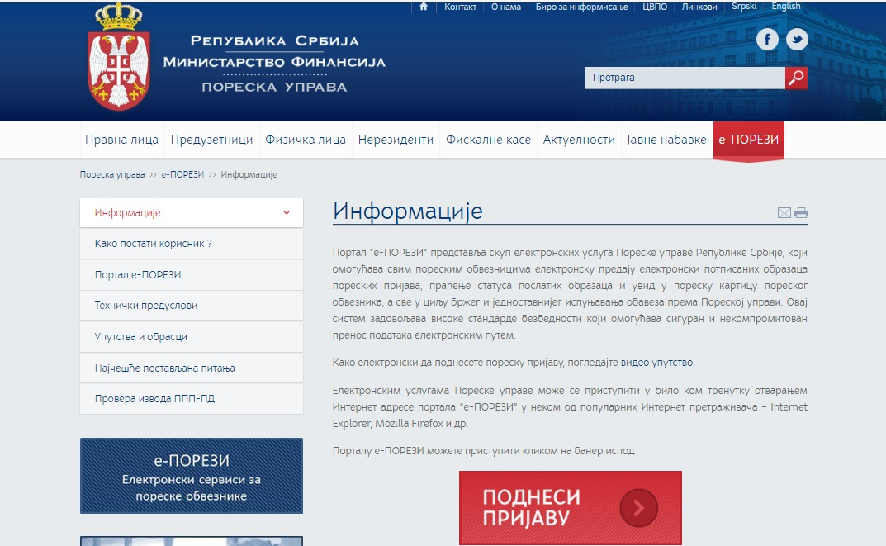
Na portalu poreske uprave možete:
Poslati sve vrste poreskih prijava (zakonski obavezno elektrosnko stanje)
Izvršiti uvid u poreske kartice
Dobiti razne vrste potvrda za dalje poslovanje
www.purs.gov.rs

Slide 123
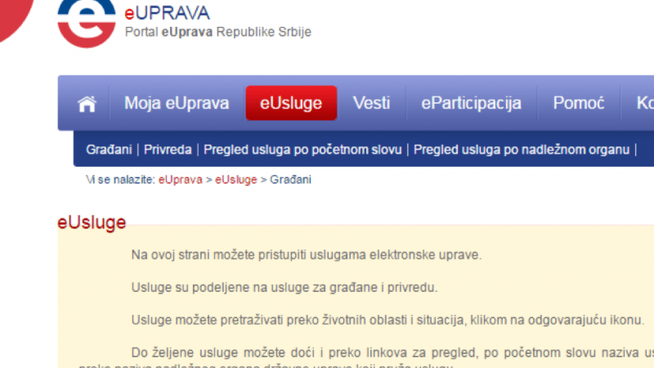
Na portalu E uprave:
Možete podneti veliki broj zahteva (zakazivanje lične karte,vozačke dozvole,građevinske dozvole)
Izvući novu zdravstvenu knjižicu
Izvući potvrde za refundacije
www.euprava.gov.rs

Slide 124
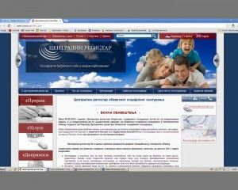
Na portalu Centralnog registra socijalnog osiguranja:
Možete izvršiti prijavu radnika
Odjaviti radnika
Uvid u status svih zaposlenih
www.croso.gov.rs

Slide 125
Hvala na pažnji!

